Slide 1
Алгоритмы параллельных вычислений: сортировка и поиск

Slide 2
Содержание
01
05
02
03
04
Введение в сортировку
Поиск
Сортировка пузырьком
06
Дополнительно
Быстрая сортировка
Сортировка слиянием

Slide 3
01
Введение в сортировку
sort()

Slide 4
Основные операции.
Все представленные алгоритмы имеют в своем основании 2 операции:
Сравнение элементов a[i] < a[i+1].
Замена. swap a[i], a[i+1]
Показано, что для операции сравнения наилучшая алгоритмическая сложность O(n log n).

Slide 5
Виды сортировок.
Обменные:
Пузырьком, Перемешиванием, Гномья, Быстрая, Расчёской, Сортировка чёт-нечет, Поразрядная
Выбором:
Выбором, Пирамидальная, Плавная
Вставками:
Вставками, Шелла, Деревом
Слиянием:
Слиянием

Slide 6
Где используется сортировка?
Поиск
Один из наилучших алгоритмов поиска использует отсортированный массив.
Решение задач оптимизации
Жадные алгоритмы предполагают под собой выбор наилучших элементов на каждом шаге, что есть отсортированная последовательность.

Slide 7
02
Сортировка пузырьком.
Первые шаги в мире сортировок.

Slide 8
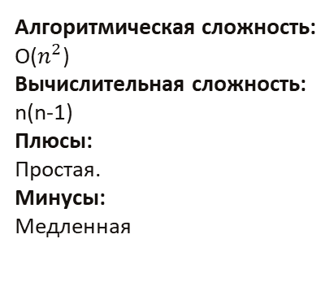
Сортировка пузырьком
Суть:
Оценка
Проходим весь массив и для каждого элемента запускаем процесс замены для элементов которые имеют большее значение.
Выполняя операцию n раз мы получим отсортированный массив
Алгоритмическая сложность:
О($n^{2}$)
Вычислительная сложноcть:
n(n-1)
Плюсы:
Простая.
Минусы:
Медленная

Slide 9
Параллельная сортировка
Проблема сортировки пузырьком в том что она плохо работает с параллелизмом.
Сортировка чёт-нечет
Специально разработанный алгоритм разработанный для параллельных операций, аналогичен сортировке пузырьком.

Slide 10
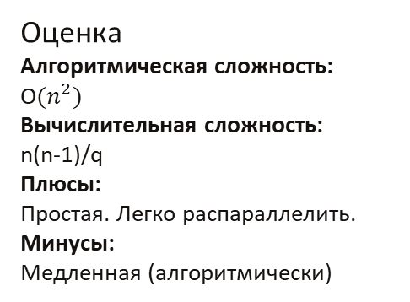
Сортировка чет нечет
Суть
Суть модификации в том, чтобы сравнивать элементы массива под чётными и нечётными индексами с последующими элементами независимо.
Оценка
Алгоритмическая сложность:
О${(n}^{2})$
Вычислительная сложноcть:
n(n-1)/q
Плюсы:
Простая. Легко распараллелить.
Минусы:
Медленная (алгоритмически)

Slide 11
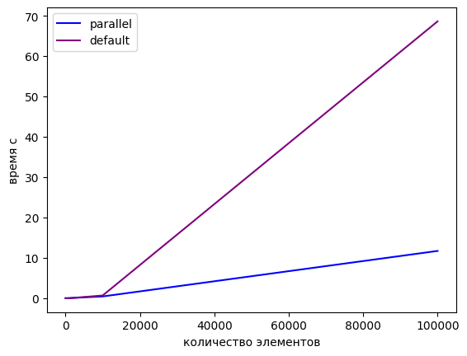
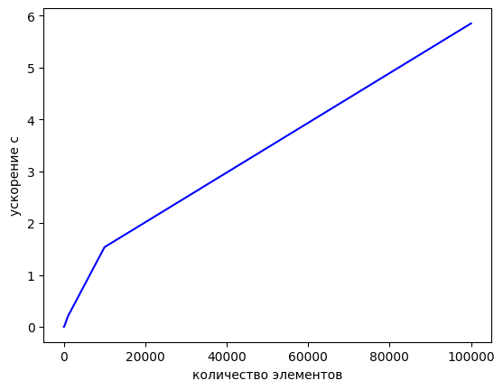
Прямая vs параллельная
График времени выполнения
График ускорения

Slide 12
03
Быстрая сортировка.
Быстрая…

Slide 13
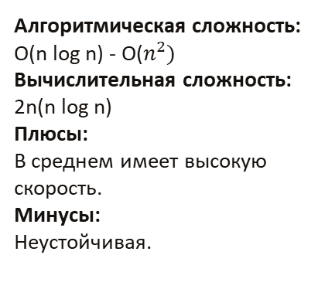
Быстрая сортировка (Хоара)
Суть:
Оценка
Выбрать из массива элемент, называемый опорным. Сравнить все остальные элементы с опорным и переставить их в массиве так, чтобы разбить массив на три непрерывных отрезка, следующих друг за другом: «элементы меньшие опорного», «равные» и «большие»[2].
Для отрезков «меньших» и «больших» значений выполнить рекурсивно ту же последовательность операций, если длина отрезка больше единицы.
Алгоритмическая сложность:
O(n log n) - О($n^{2})$
Вычислительная сложноcть:
2n(n log n)
Плюсы:
В среднем имеет высокую скорость.
Минусы:
Неустойчивая.

Slide 14
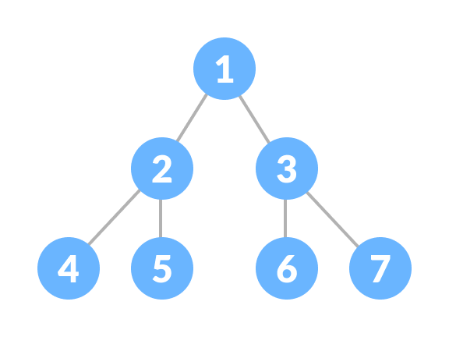
Параллельная быстрая сортировка
Проблема сортировки в том что нет четкого разделения на блоки, операция сбора элементов меньше, больше – узкое место.
Реализация
Для простоты будем обрабатывать каждый рекуррентный вызов на отдельном потоке. То есть количество активных потоков постепенно увеличивается.

Slide 15
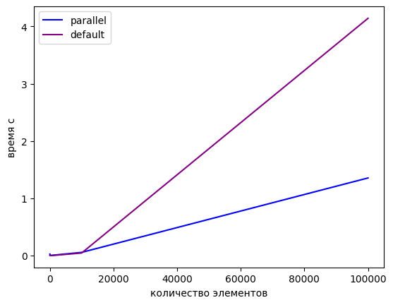
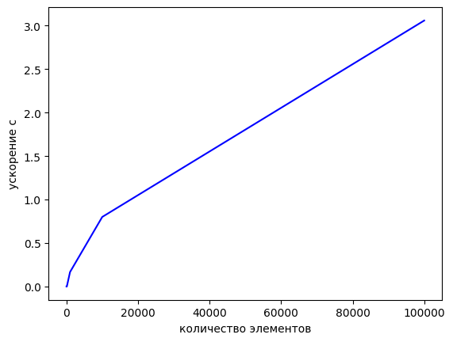
Прямая vs параллельная
График времени выполнения
График ускорения

Slide 16
04
Сортировка слиянием
merge

Slide 17
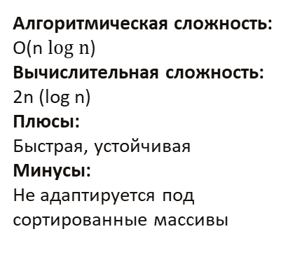
Сортировка слиянием
Суть:
Оценка
Сортируемый массив разбивается на две части примерно одинакового размера;
Каждая из получившихся частей сортируется отдельно, например — тем же самым алгоритмом;
Два упорядоченных массива половинного размера соединяются в один.
Алгоритмическая сложность:
О(n $log n$)
Вычислительная сложноcть:
2n (log n)
Плюсы:
Быстрая, устойчивая
Минусы:
Не адаптируется под сортированные массивы

Slide 18
Параллельная сортировка слиянием.
Узкое место – слияние двух массивов.
Реализация
Разделение на блоки и распределение этих блоков по потокам. Т.е количество активных потоков уменьшается.

Slide 19
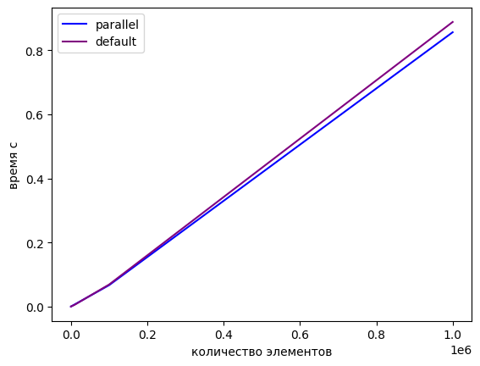
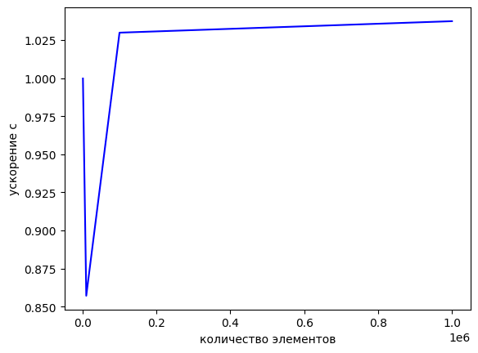
Прямая vs параллельная
График времени выполнения
График ускорения

Slide 20
05
Поиск

Slide 21
Бинарный поиск
Определение значения элемента в середине структуры данных. Полученное значение сравнивается с ключом.
Если ключ меньше значения середины, то поиск осуществляется в первой половине элементов, иначе — во второй.
Поиск сводится к тому, что вновь определяется значение серединного элемента в выбранной половине и сравнивается с ключом.
Процесс продолжается до тех пор, пока не будет найден элемент со значением ключа или не станет пустым интервал для поиска.
Сложность log n

Slide 22
Параллельный бинарный поиск
Для реализации можно делить отрезок не на 2 части а на n, и выбирать поток с ближайшим значением.
Сложность log n по основанию n
Относительная эффективность т.к алгоритм довольно быстрый.
Можно разделить на несколько задач поиска по потоком нежели делать быстрый алгоритм.

Slide 23
06
Дополнительно

Slide 24
Доп.
На gpu используются сортировки merge и поразрядные.
На суперкомпьютерах используют
Блочное,
Разбиение на сеть.

Slide 25
Ссылки
Git: https://github.com/sxvxmx/parallel_sort_examples

